Slide 1
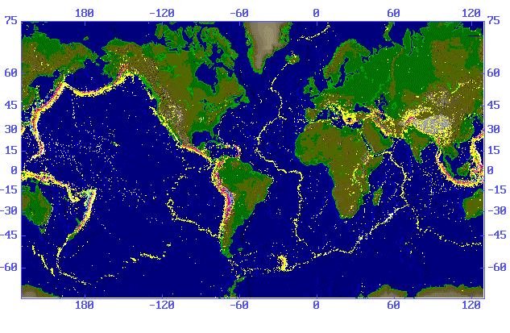
Carte séisme mondial

Slide 2
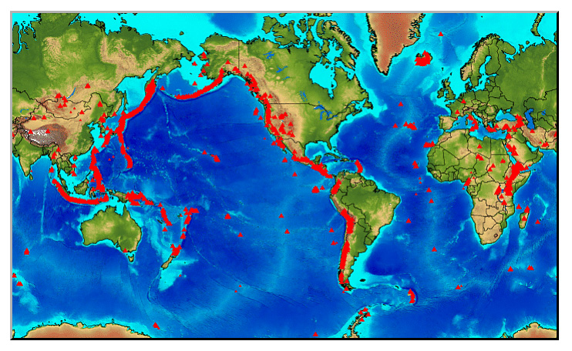
Carte volcanisme mondial

Slide 3
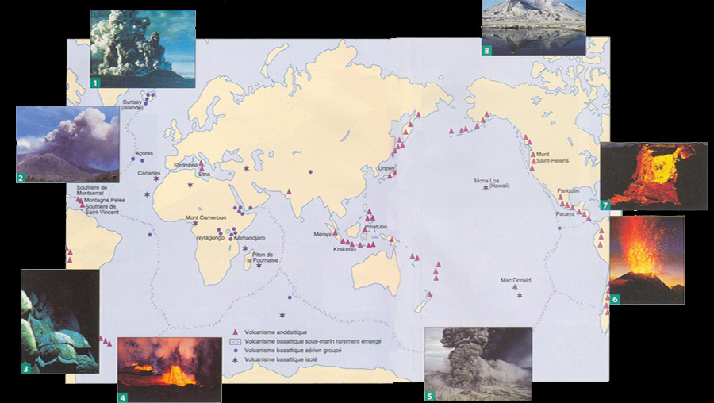
Répartition volcans actifs

